Slide 1
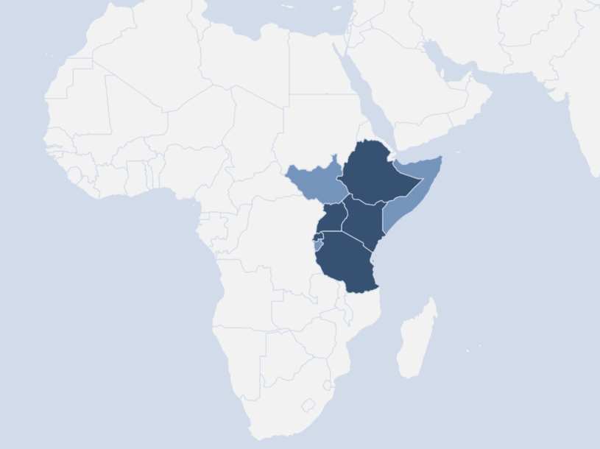
VÝCHODNÍ AFRIKA
Jižní Súdán
Etiopie
Somálsko
Uganda
Keňa
Rwanda
Burundi
Tanzánie

Slide 2
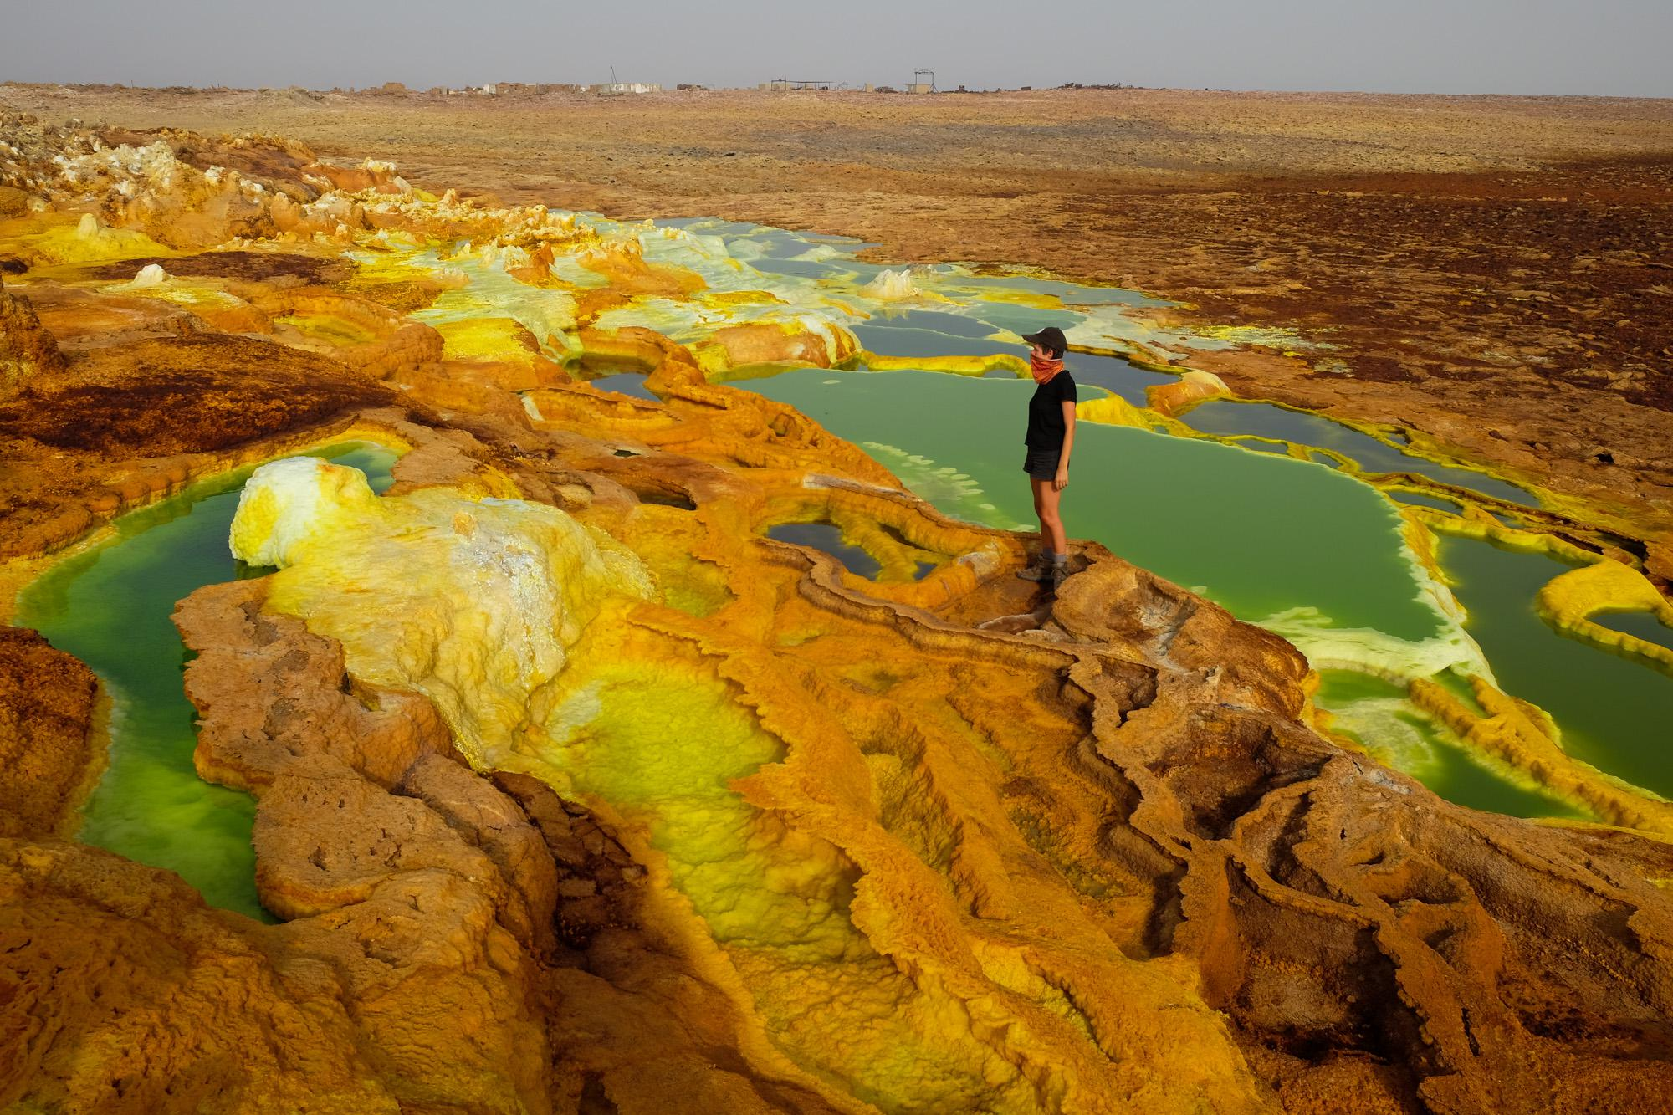
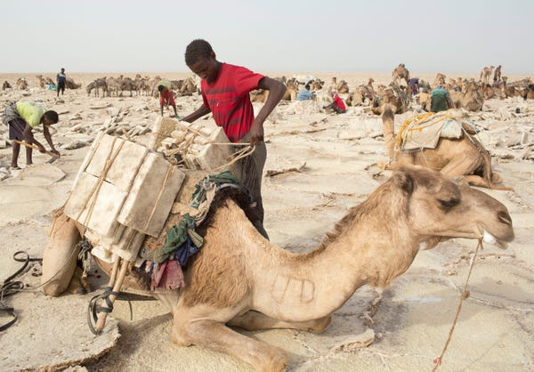
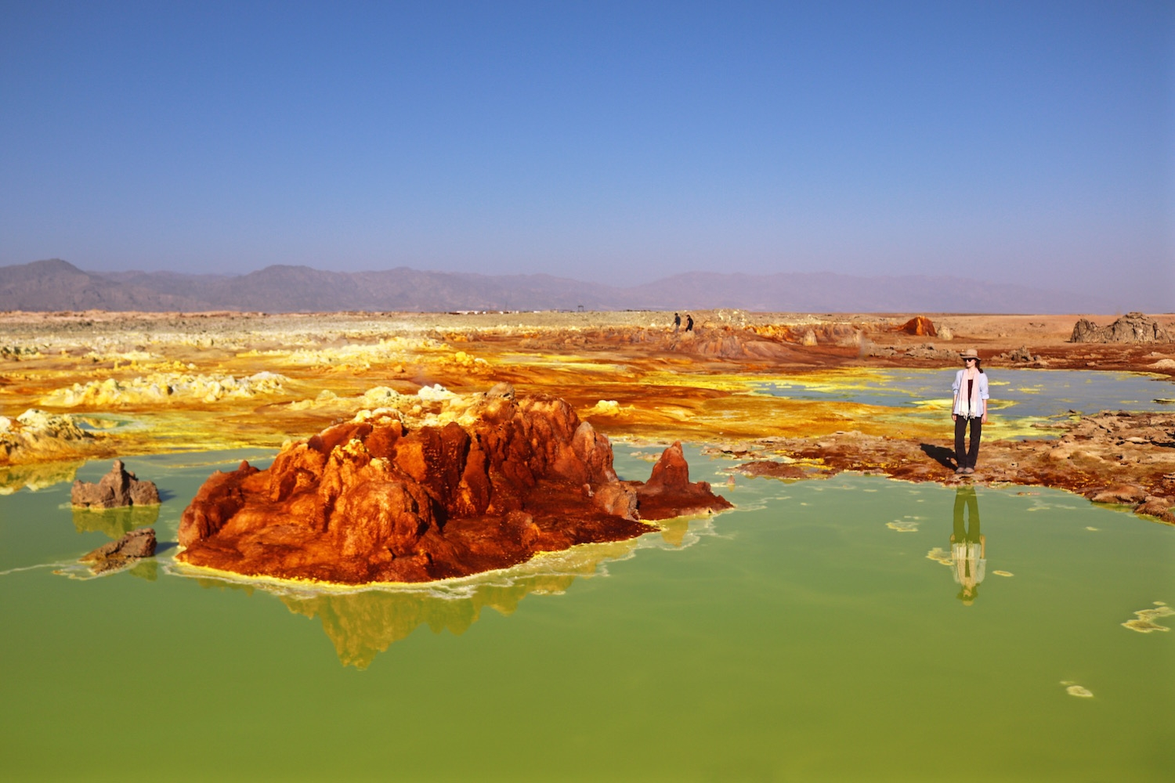
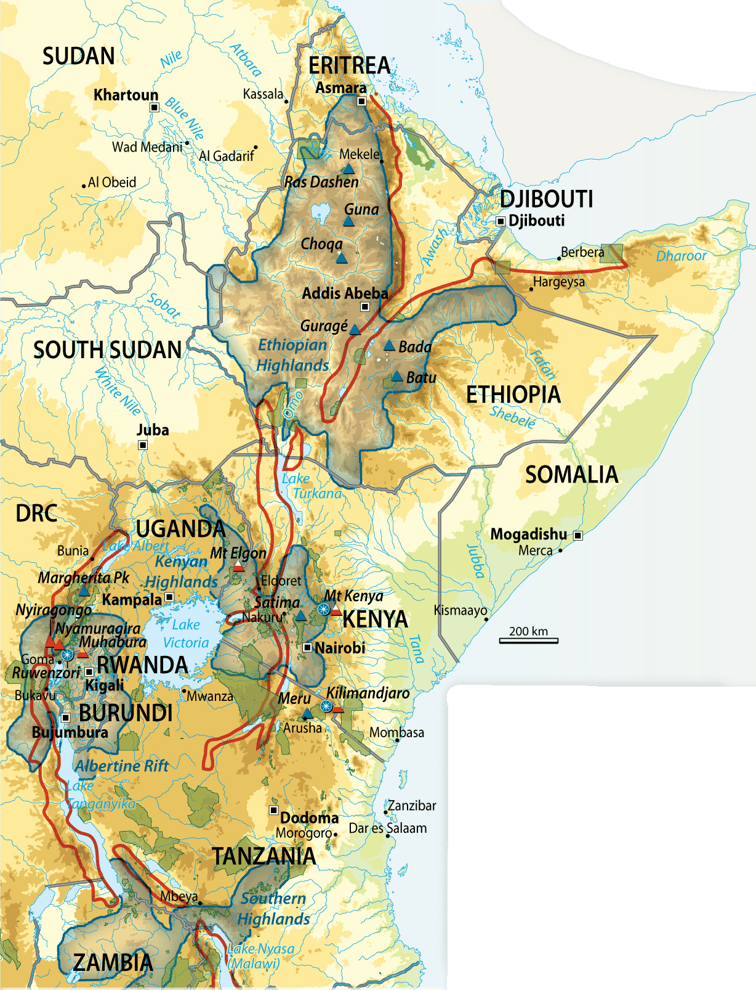
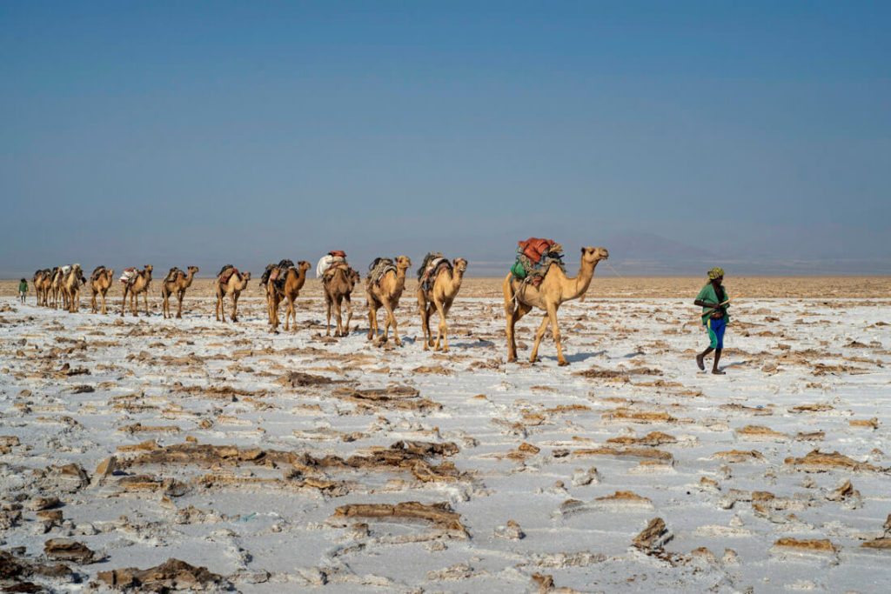
8:00
46°C
Danakilská proláklina
Serengeti
Ngorongoro
Virunga
Kilimandžáro

Slide 3
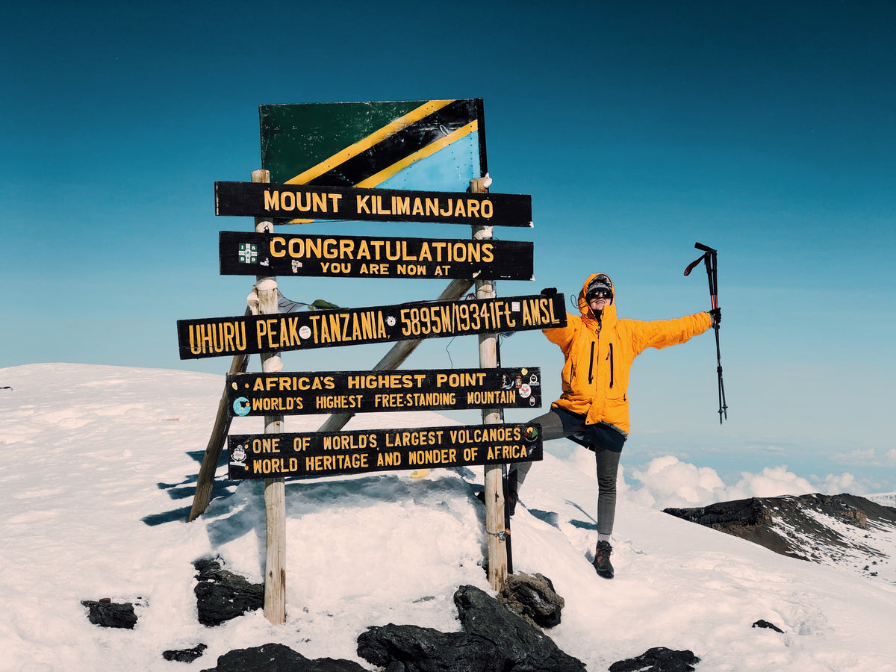
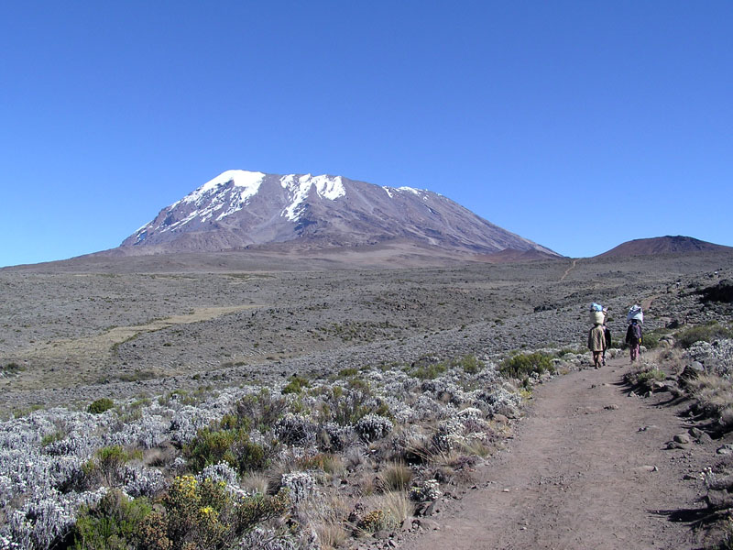
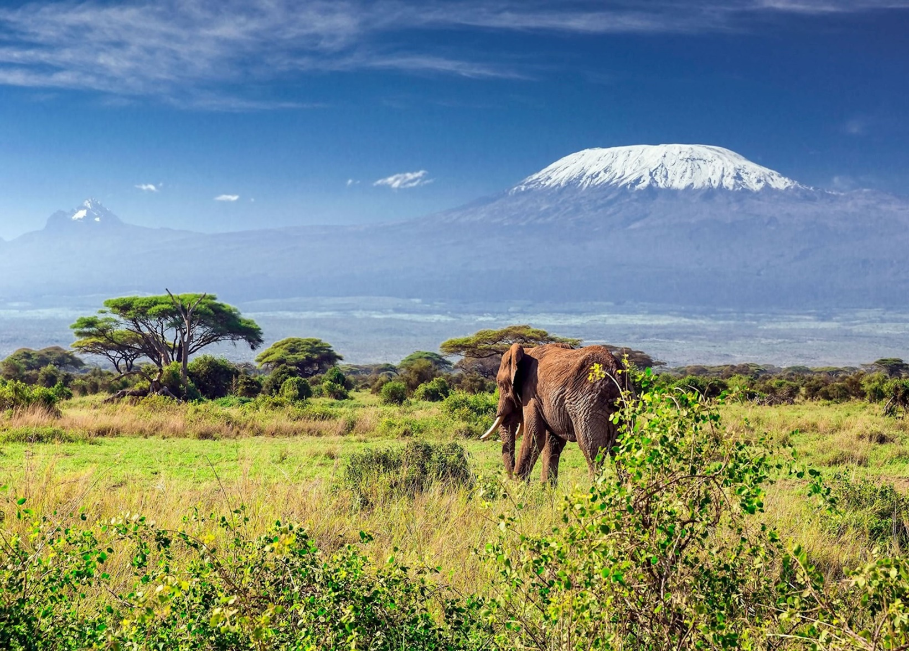
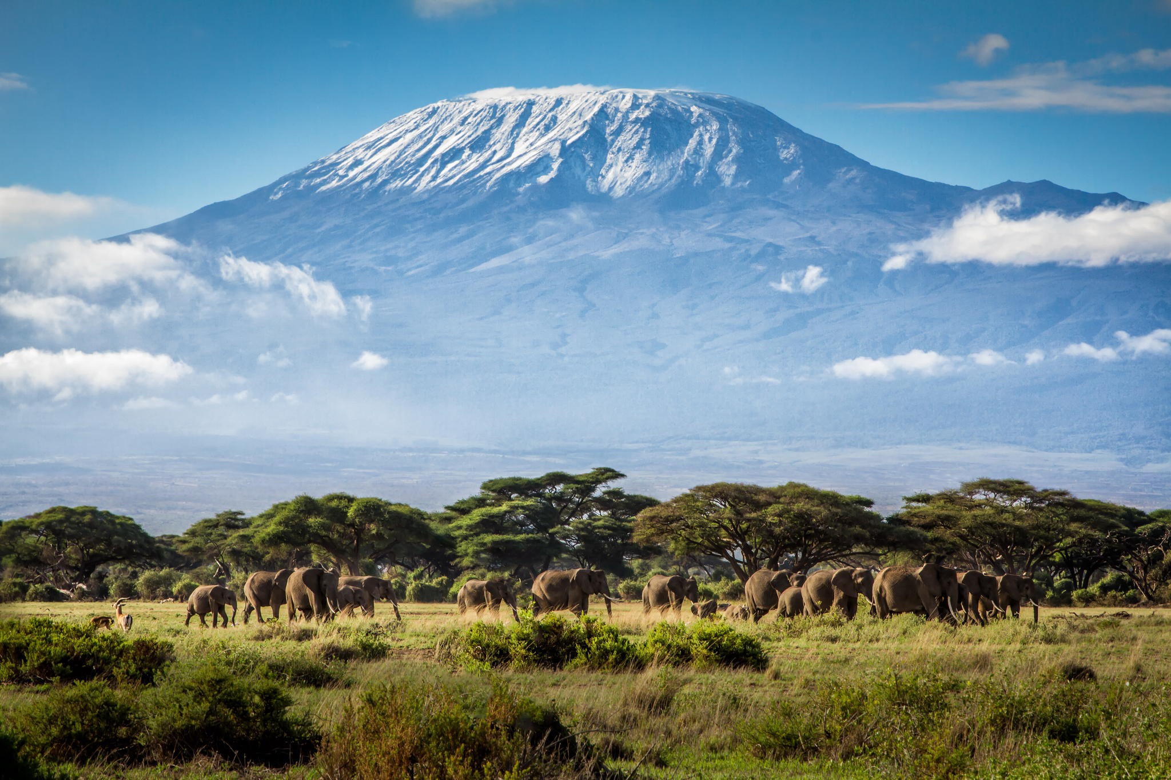
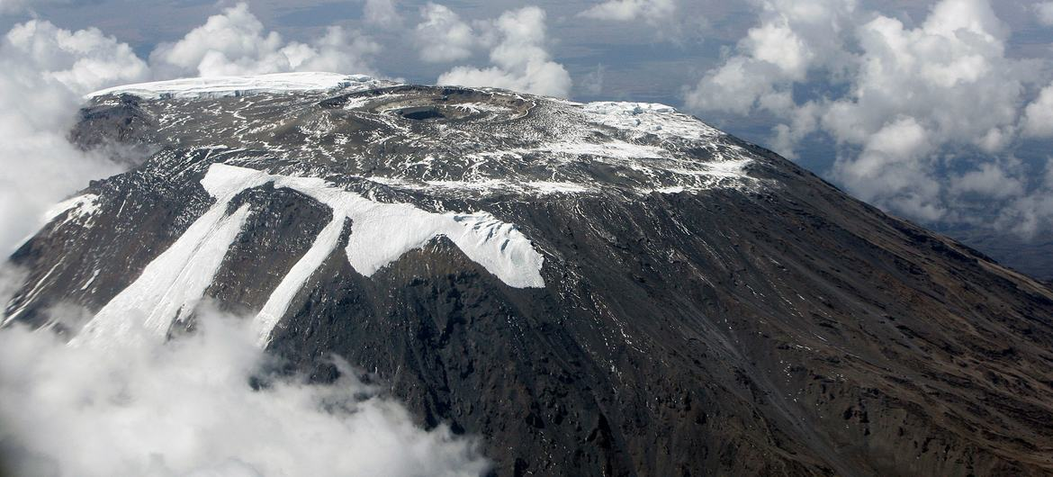
Danakilská proláklina
Serengeti
Ngorongoro
Virunga
Kilimandžáro

Slide 4
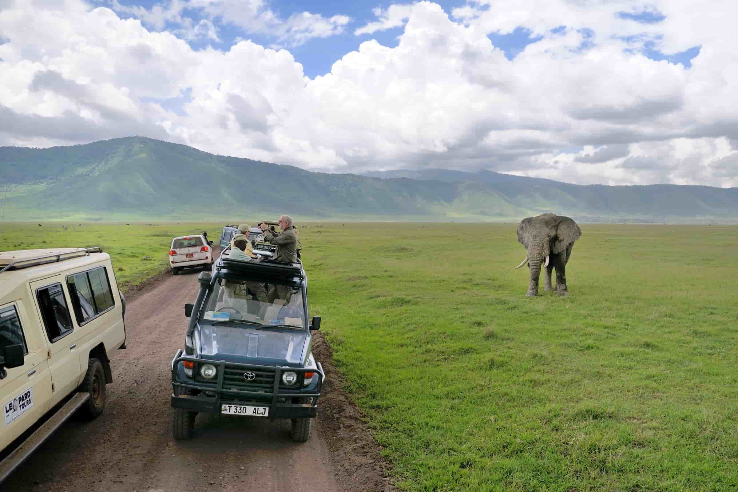
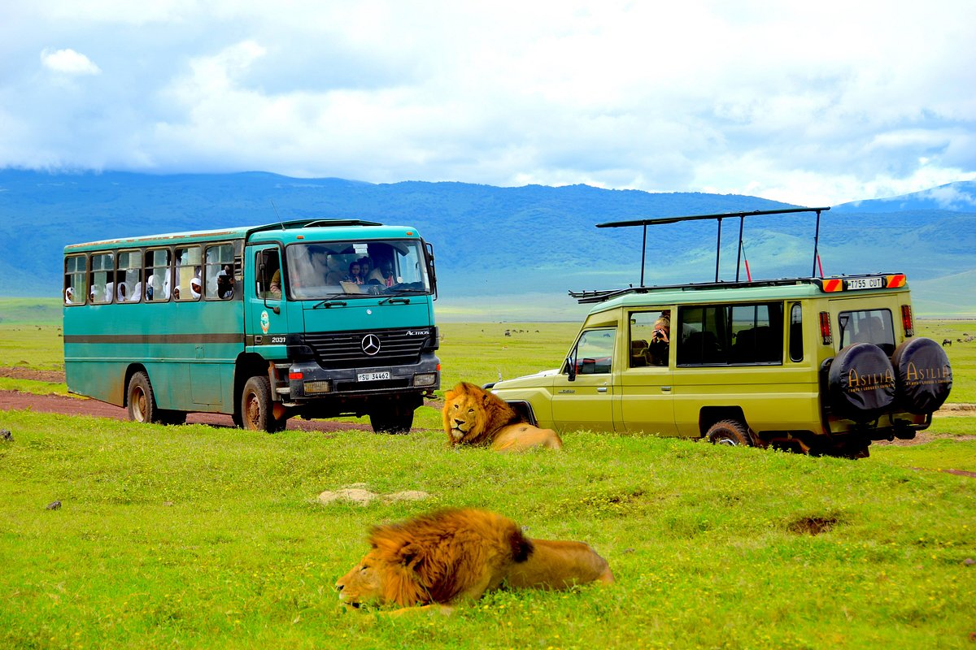
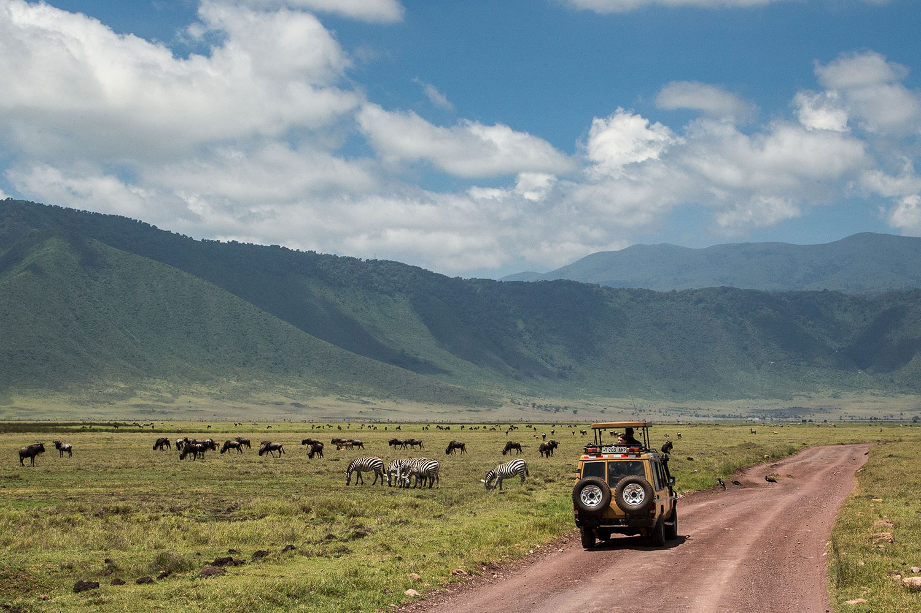
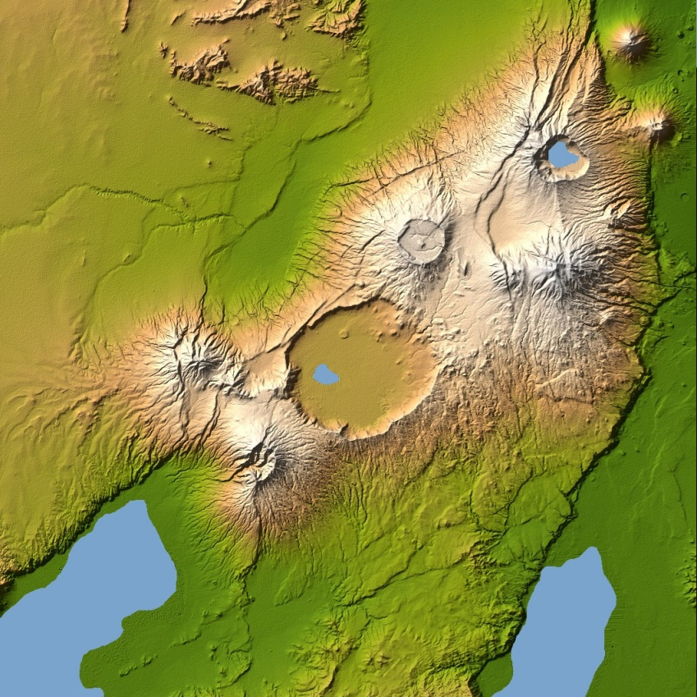
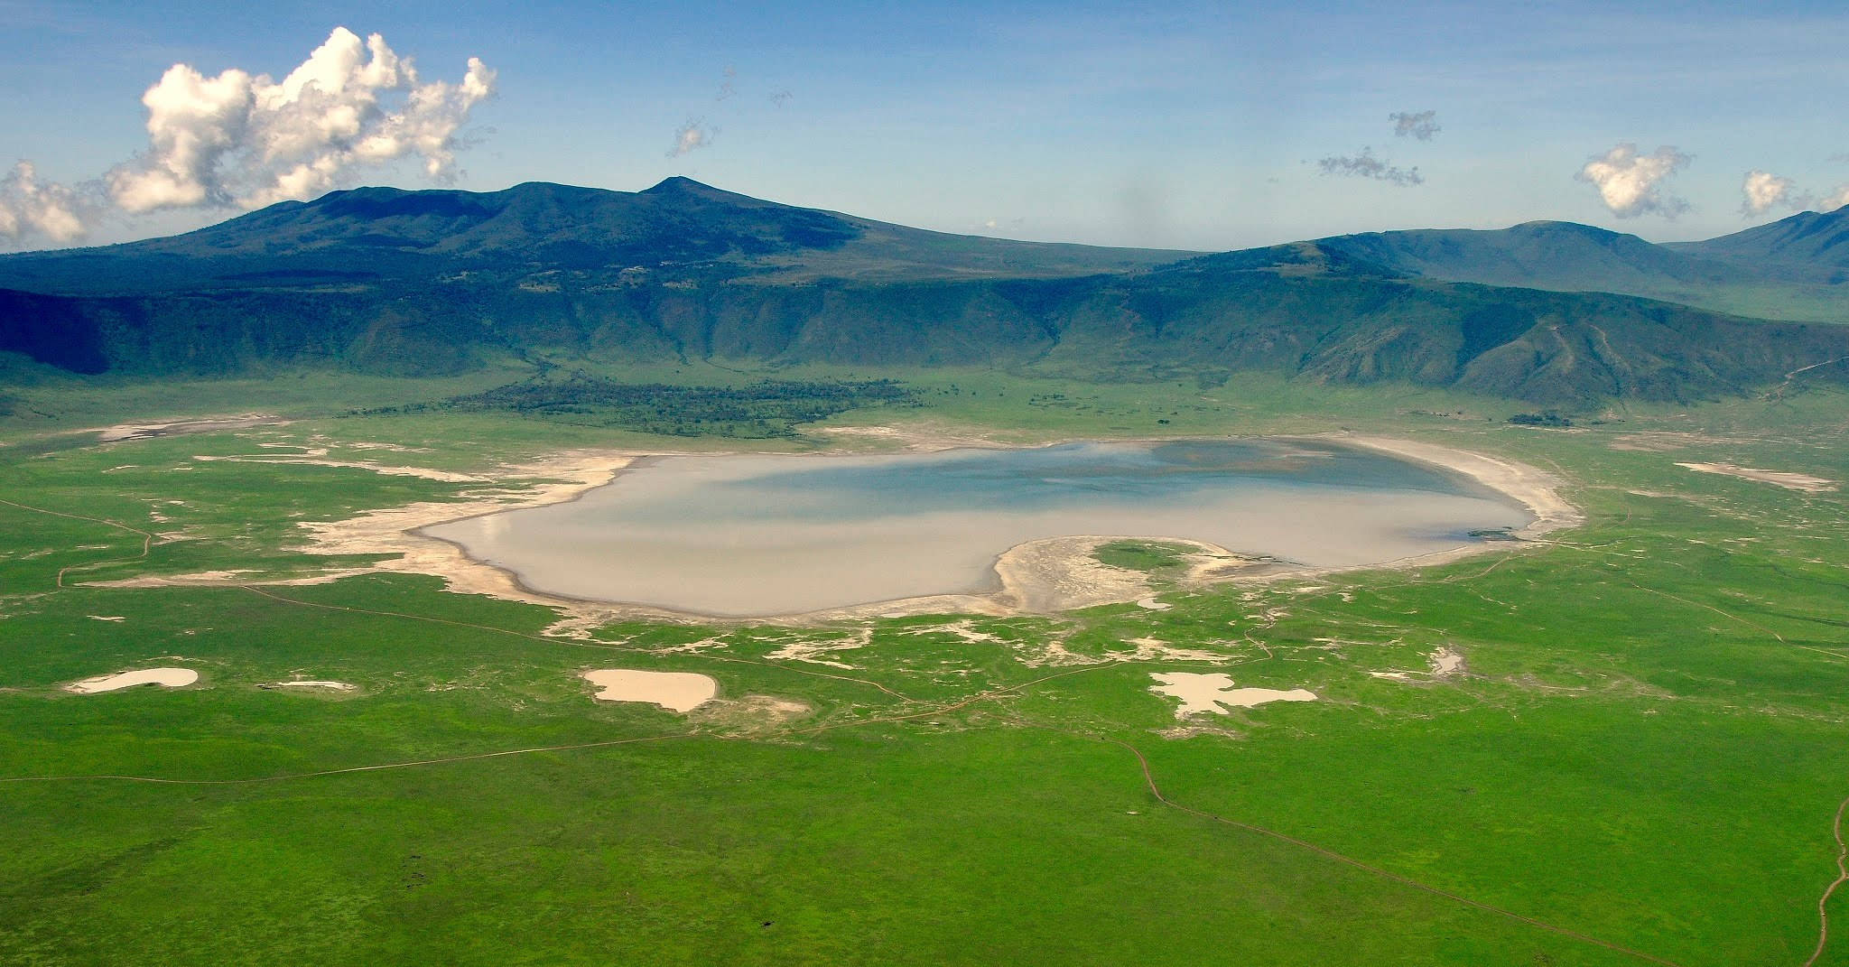
Danakilská proláklina
Serengeti
Ngorongoro
Virunga
Kilimandžáro

Slide 5
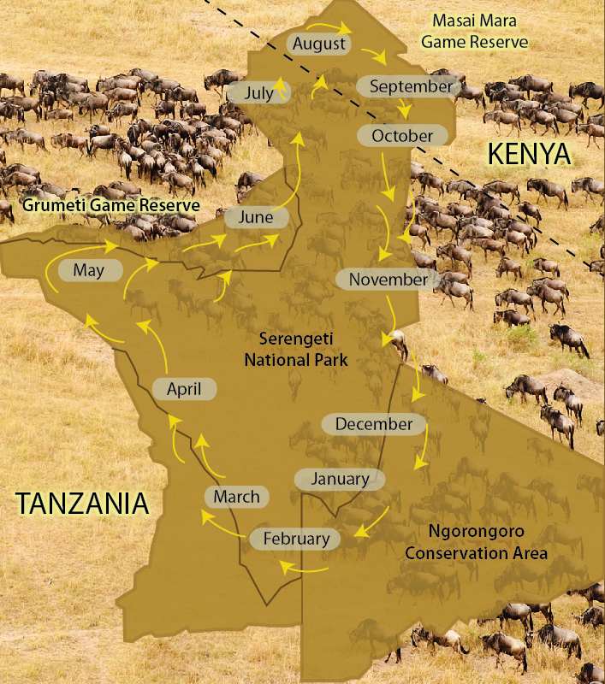
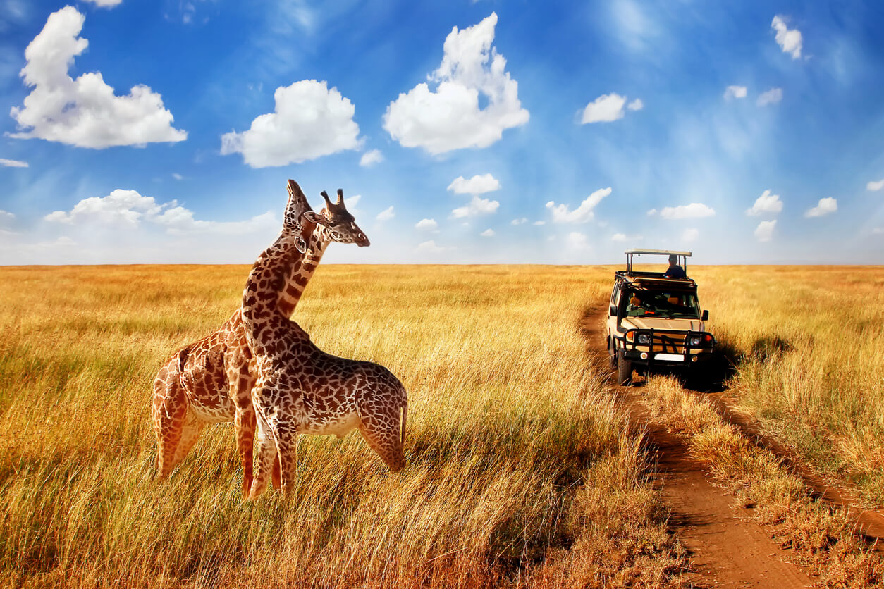
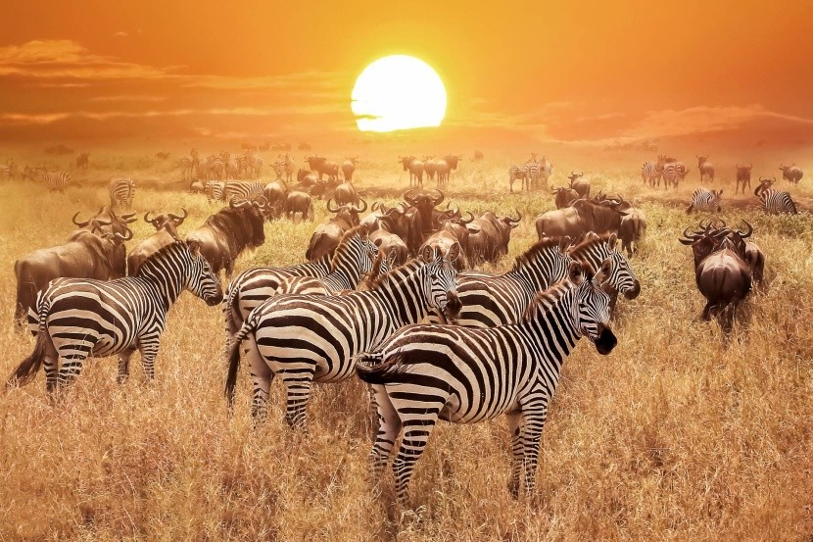
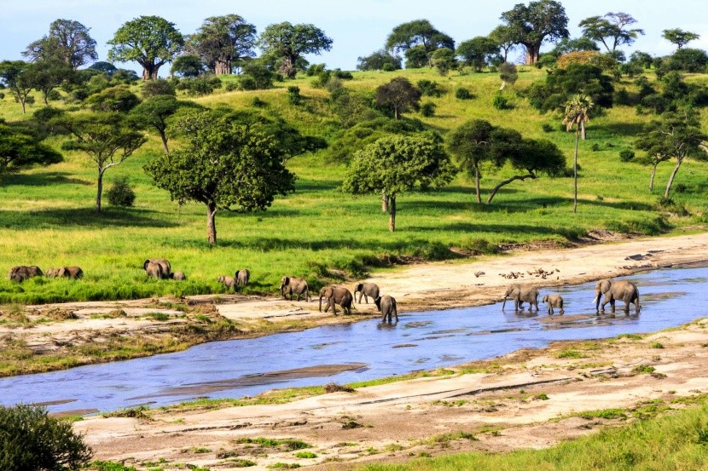
Danakilská proláklina
Serengeti
Ngorongoro
Virunga
Kilimandžáro

Slide 6
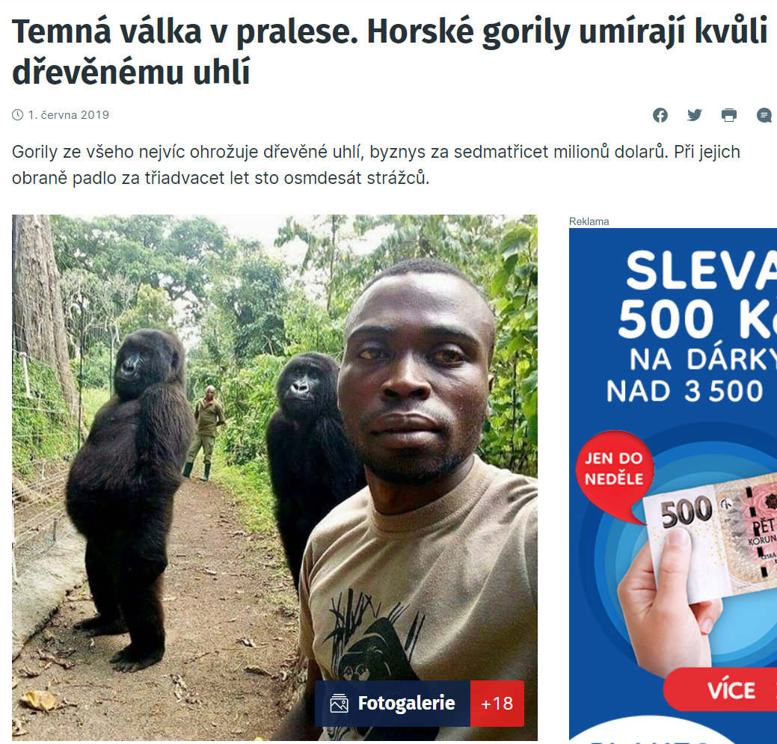

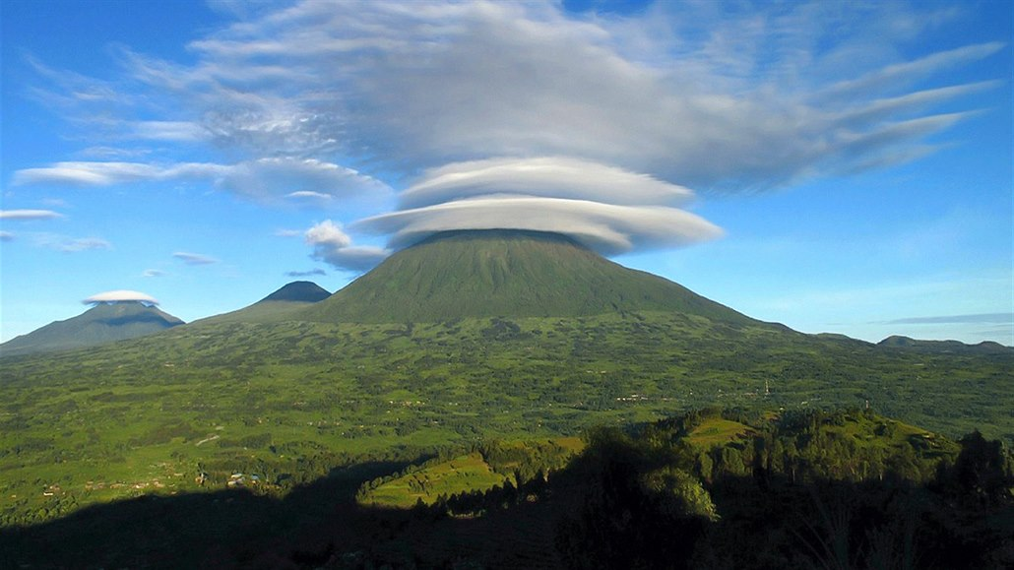
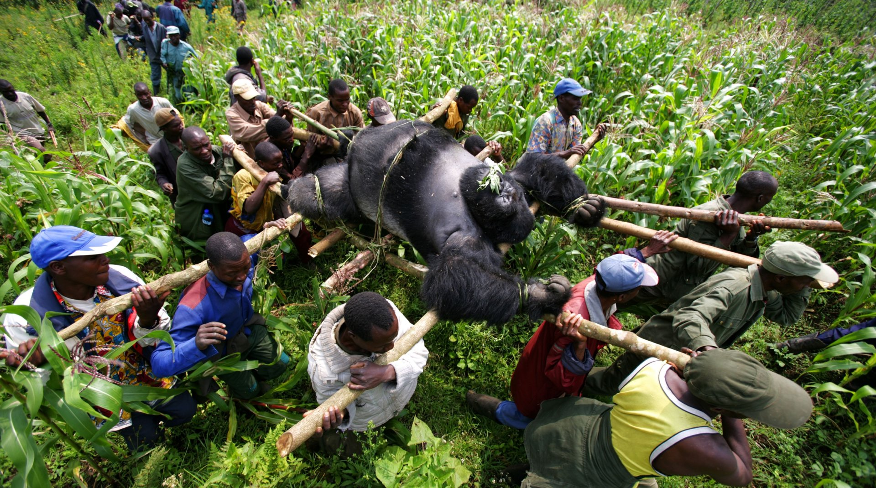
Danakilská proláklina
Serengeti
Ngorongoro
Virunga
Kilimandžáro

Slide 7


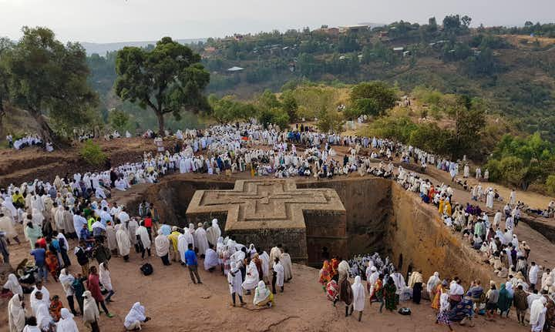
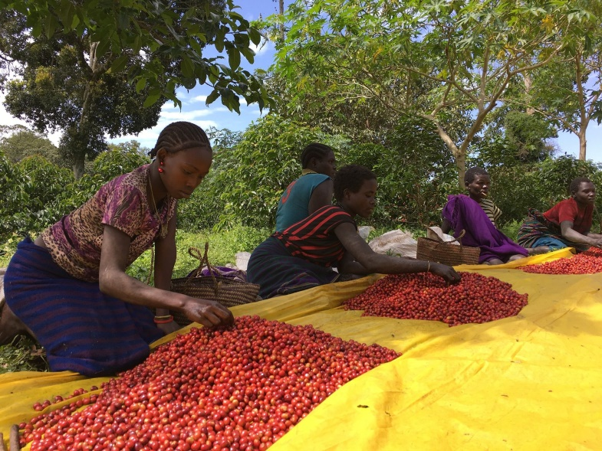
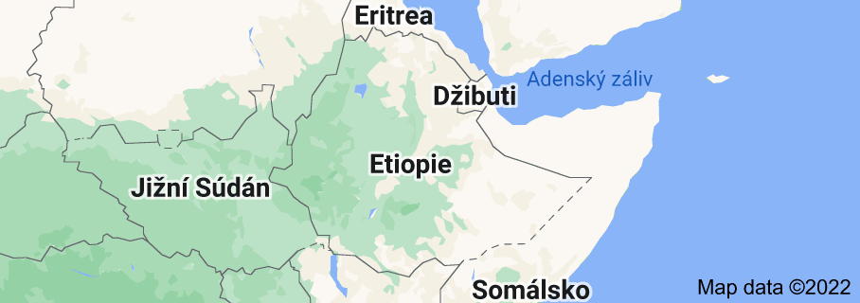
Etiopie
Hl. město: Addis Abeba
Největší a nejstarší křesťanská země v Africe
Pravlast kávy

Slide 8
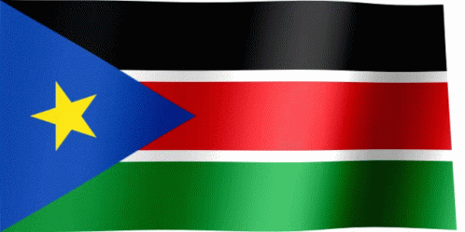
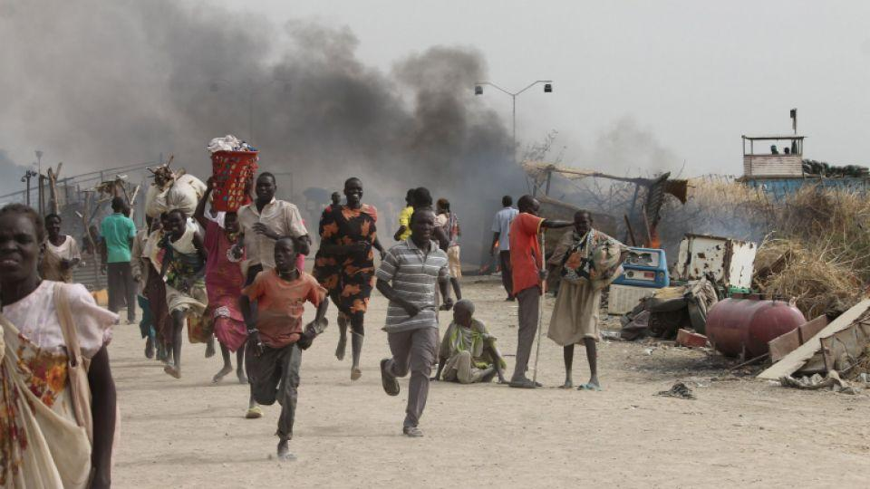
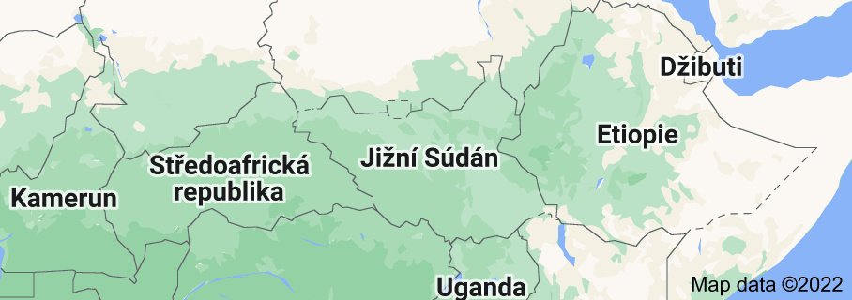
Jižní Súdán
Oddělil se od muslimského Súdánu po dlouhotrvající občanské válce
Jedna z nejchudších zemí Afriky – má ložiska ropy, ale…

Slide 9
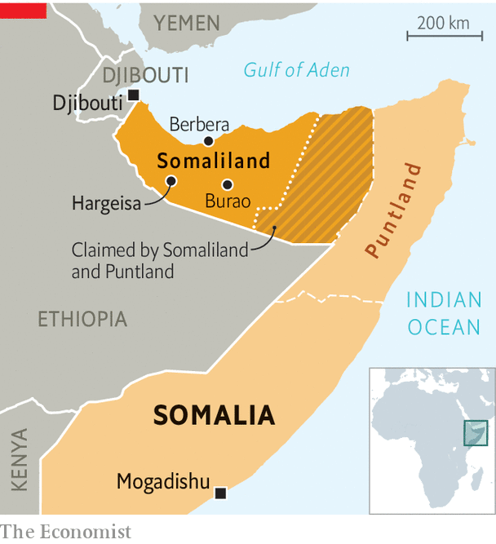


Somálsko vs. Somálíjsko
Země s nejhoršími životními podmínkami v Africe
2. nejchudší na světě
Somálíjsko neuznává žádný stát (vláda klanů)
Hovězí dobytek, myrha a kadidlo

Slide 10
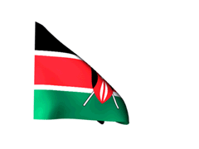
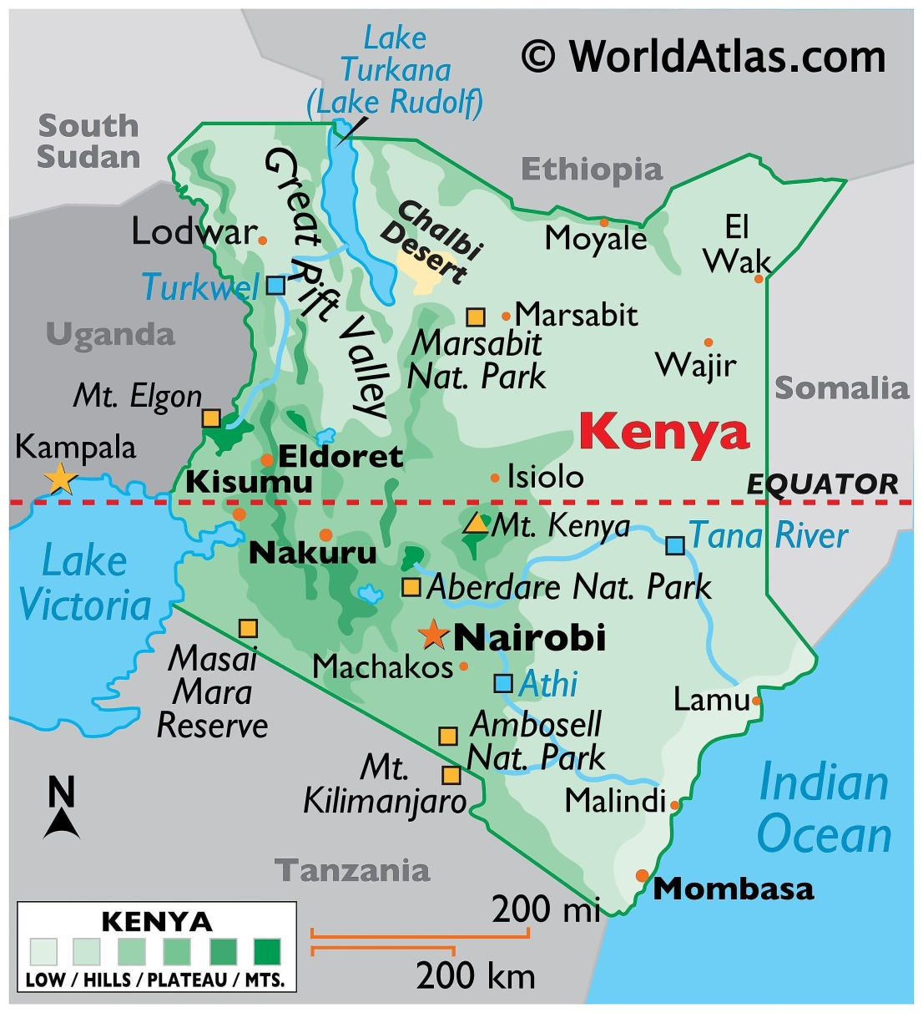
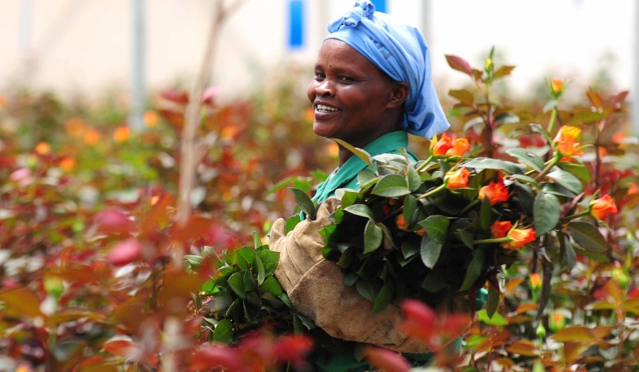
Keňa
Po Seychelách je to země s největším podílem příjmů z cestovního ruchu v Africe (národní parky, safari, přímořská střediska)
Hl.m.: Nairobi
Pěstuje se káva, čaj, sisal
Je 4. největší exportér květin na světě

Slide 11

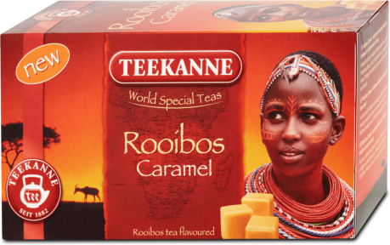
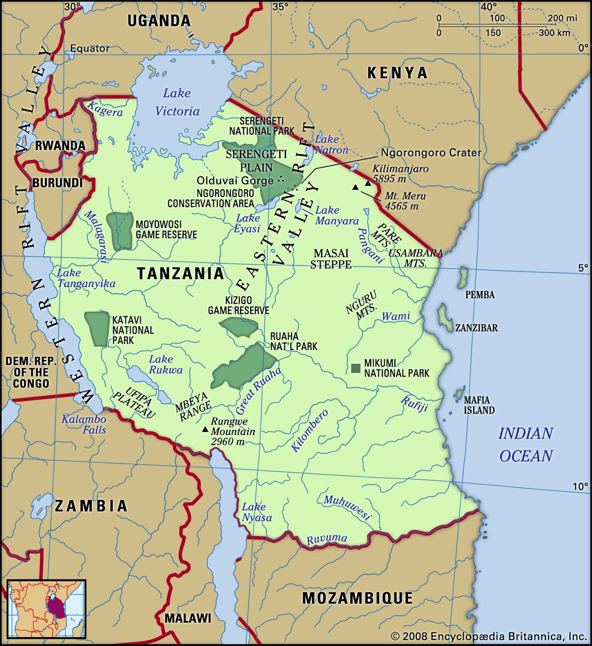
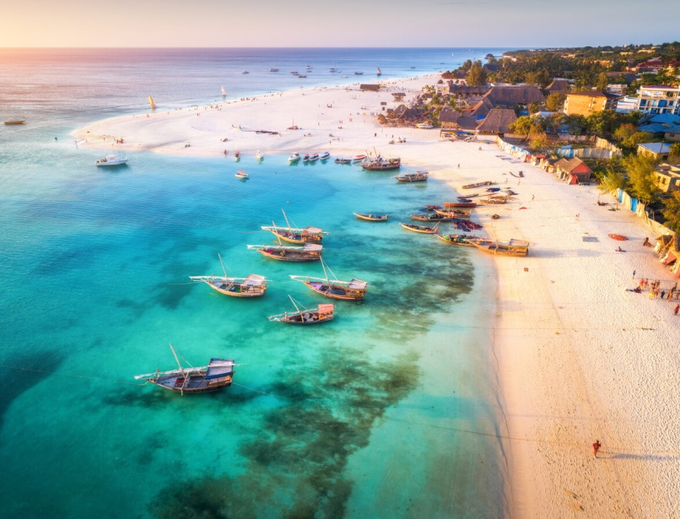
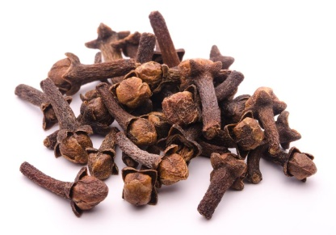
Tanzánie
vznikla z Tanganiky + Zanzibaru
Největší pěstitel čaje Rooibos
Cestovní ruch (Safari, Národní Parky)
Ostrov Zanzibar je největším pěstitelem hřebíčků

Slide 12
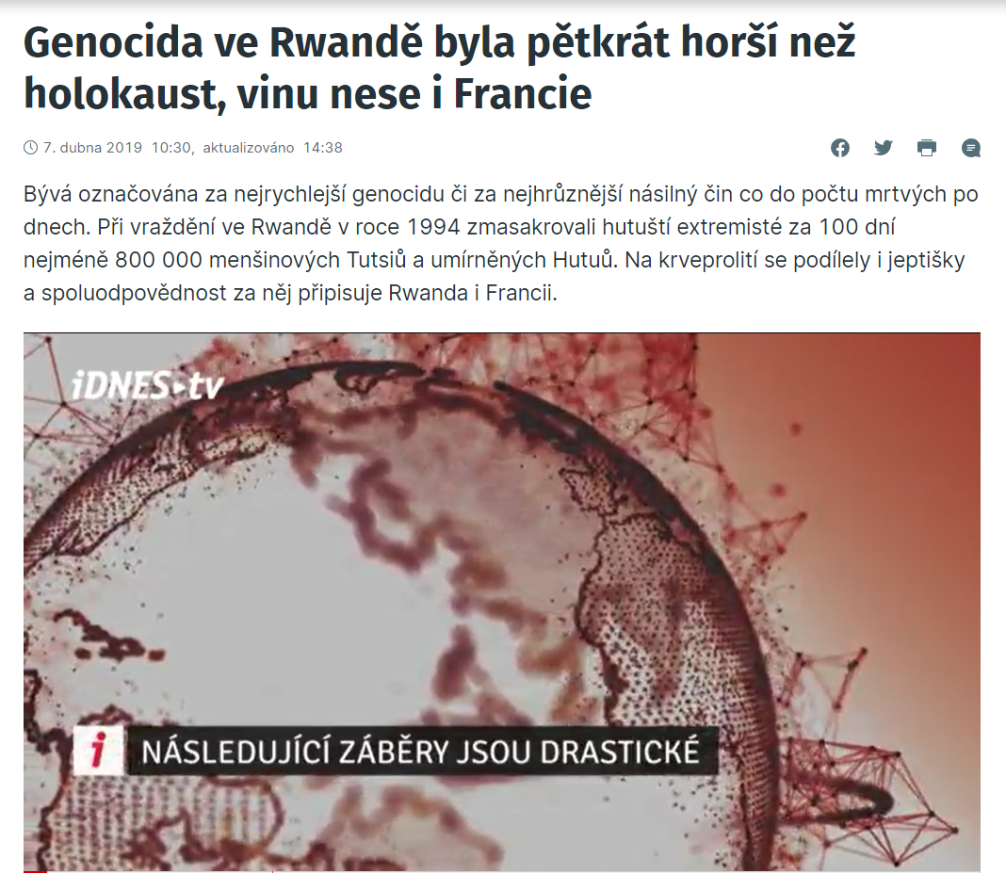
Rwanda

